Slide 1




ALIANZA ESTRATÉGICA PARA
REPLICAR POLÍTICAS PÚBLICAS ENTRE
GOBIERNOS LOCALES.
EXPOSITOR:
LIC. OMAR FAYAD MENESES
GOBERNADOR CONSTITUCIONAL DEL ESTADO DE HIDALGO

Slide 2

MARCO JURIDICO
El artículo 134 CPEUM
Administración de los recursos públicos tendrá que hacerse bajo criterios de eficiencia, eficacia, economía, transparencia y honradez.

Slide 3

OBJETIVO
Crear la “Estrategia de Políticas Públicas Tipo Replicables de la CONAGO” encaminada a asegurar la sostenibilidad de las finanzas públicas estatales y mejorar la eficiencia en la aplicación de los recursos públicos.

Slide 4

LA COOPERACIÓN ENTRE LOS ESTADOS MIEMBROS DE LA CONAGO
Debe ser fortalecida mediante acciones y lineamientos utilizando la tecnología, el modelo de gobiernos abiertos y digitales.

Slide 5






RUTA CRÍTICA
1 | 2 | 3 | 4 | 5 | 6
Creación de plataforma informática | Registro de Proyectos Exitosos con formato establecido (anexos técnicos y financieros) | Publicación de los Proyectos en plataforma | Consulta y Elección | Colaboración y cooperación entre los Estados miembros de la CONAGO | Evaluaciones

Slide 6
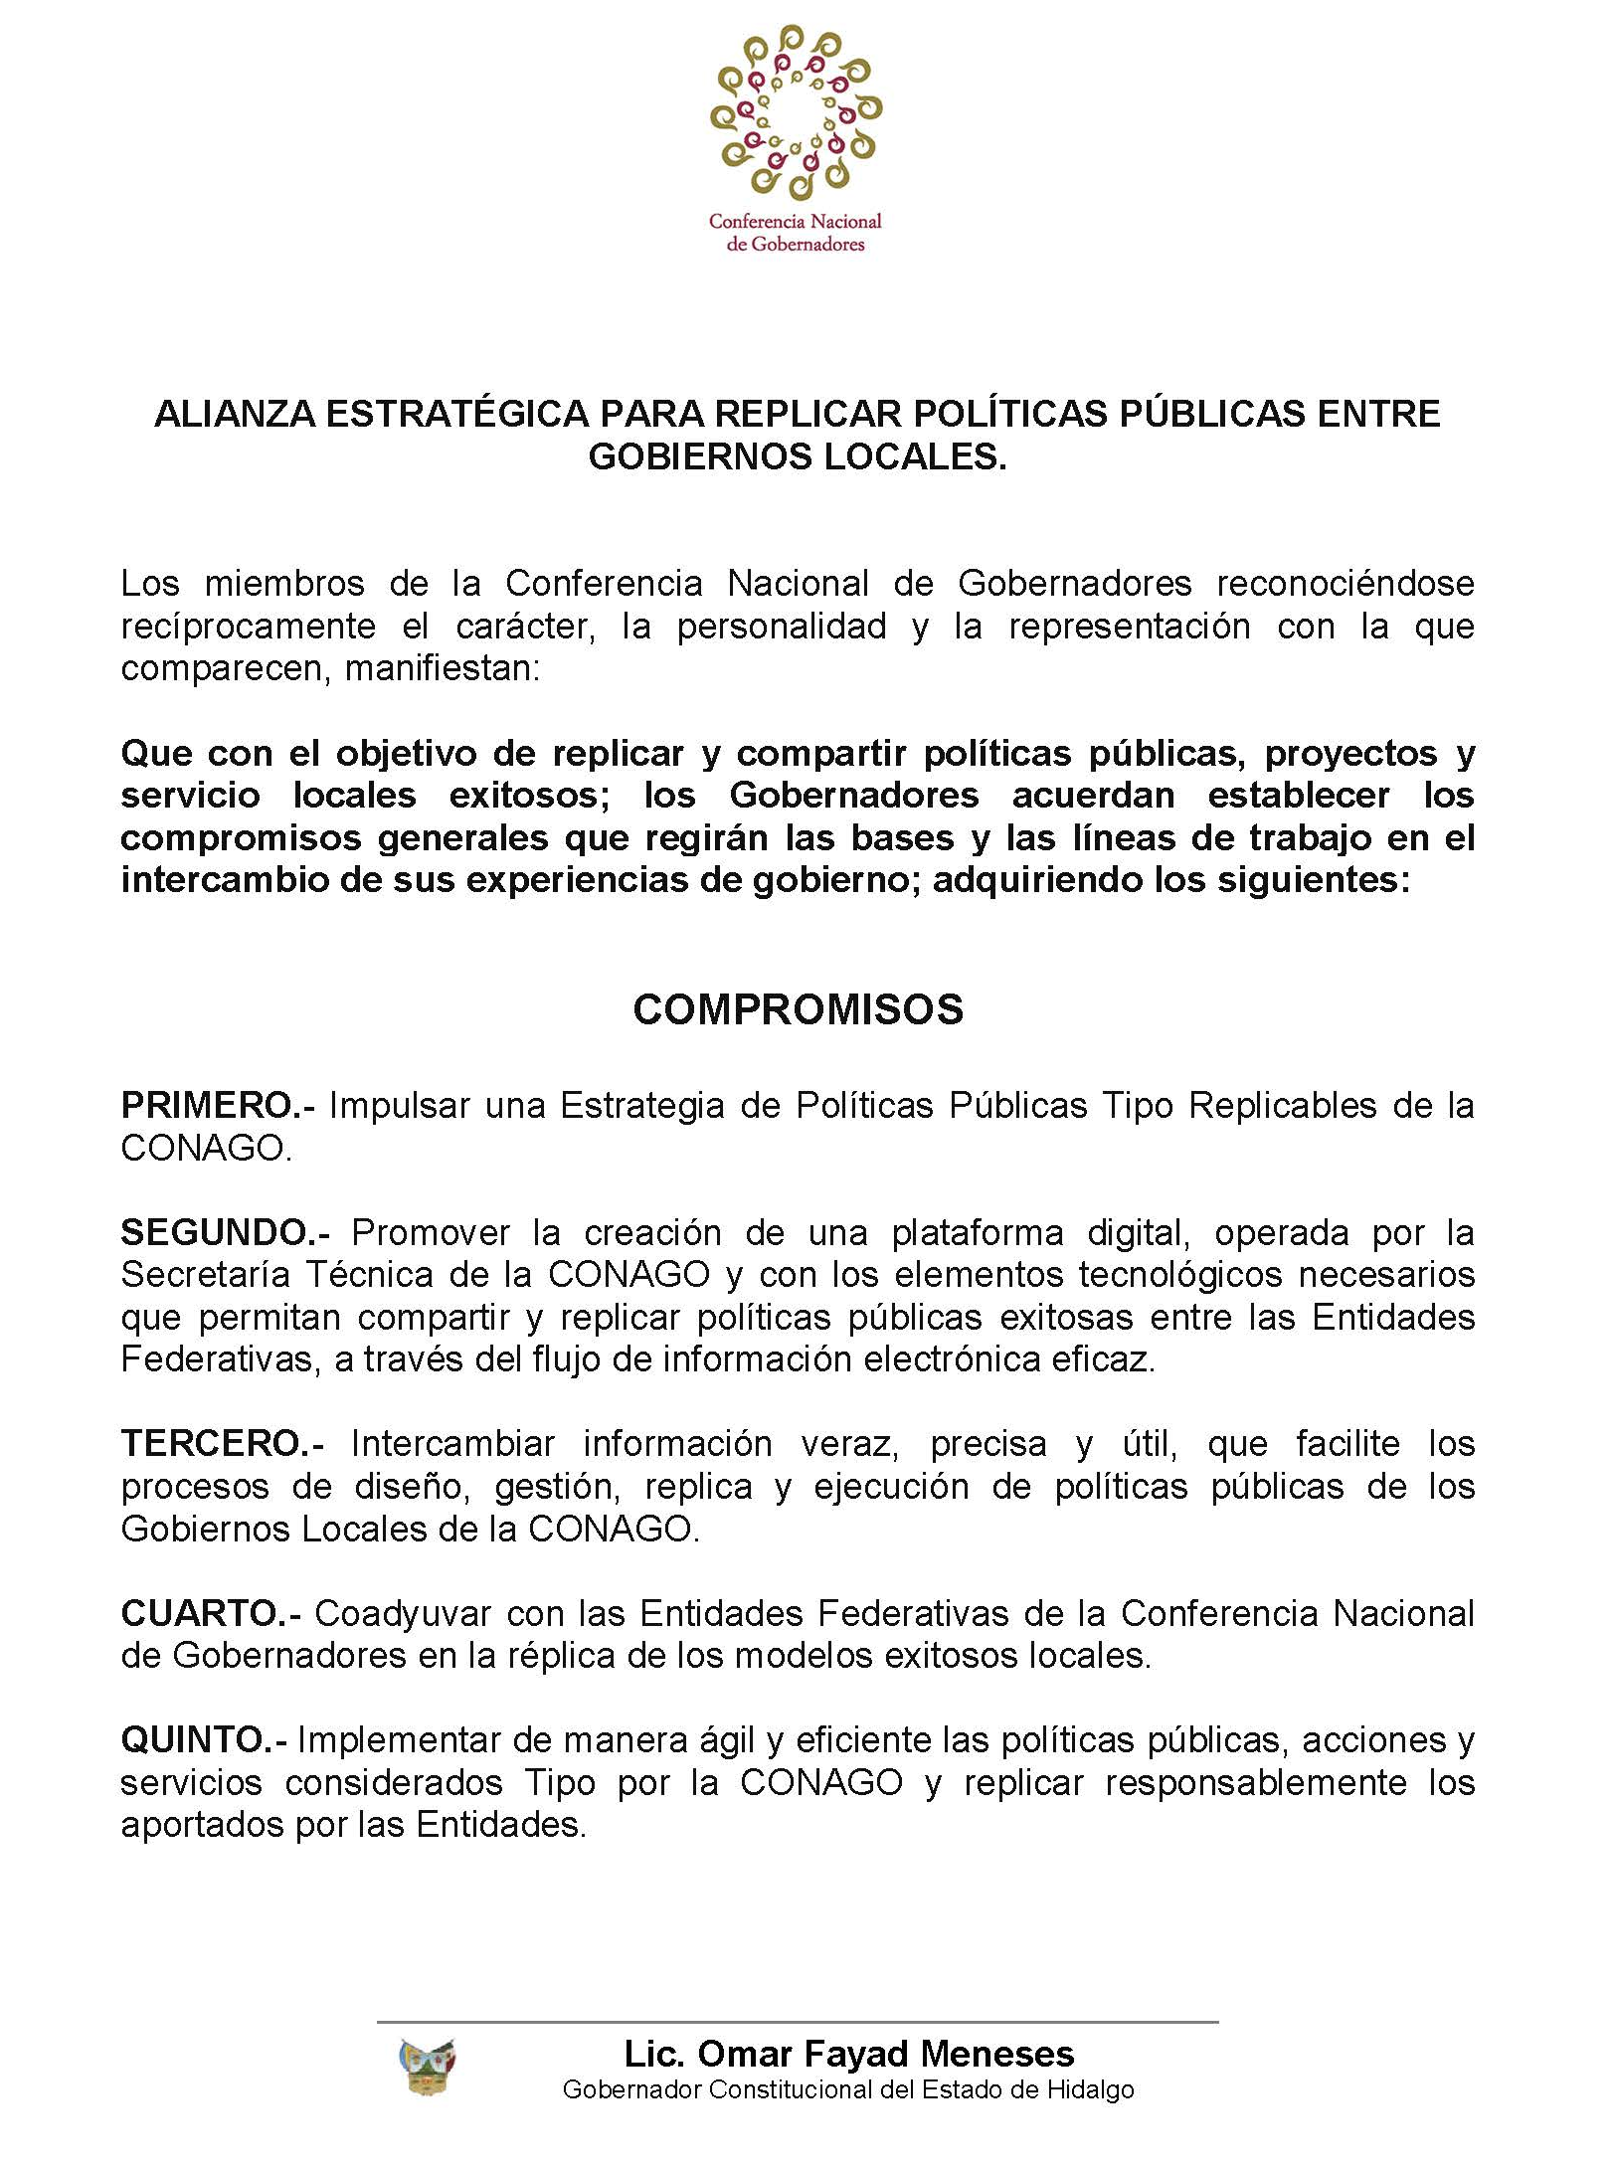
ACUERDO:
ALIANZA ESTRATÉGICA PARA REPLICAR POLÍTICAS PÚBLICAS ENTRE GOBIERNOS LOCALES.

Slide 7
“Los problemas comunes nos unen, porque las soluciones están entre nosotros”.
Muchas gracias

